Slide 1
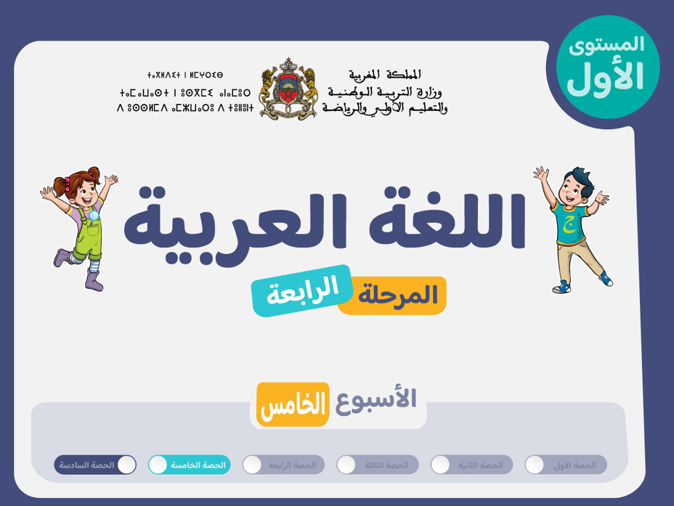

Slide 2






تعيين تلميذ(ة) للإجابة
توجيهات و شرح التعليمات
عرض فيديو
المرور بين الصفوف للمساعدة و تصحيح الإنجازات
عمل في ثنائيات
نهاية الشريط، المرور إلى الشريحة الموالية.

Slide 3

تنظيم حصص الأسبوع
اليوم 4 -
اليوم1 -
معجم
قراءة/ كتابة : مراجعة
التقويم الفردي للمجموعة الرابعة
معجم
استماع وتحدث
قراءة : توليف: ب ت ن ث ي
خط : رسم الحروف وإكمال كلمات
اليوم 5 -
اليوم2 -
قراءة/ كتابة : مراجعة
التقويم الفردي للمجموعة الخامسة
معجم: مراجعة
قراءة/ كتابة : مراجعة
التقويم الفردي للمجموعة الثانية
اليوم 6 -
اليوم 3 -
قراءة/ كتابة : مراجعة
التقويم الفردي للمجموعة السادسة
معجم: مراجعة
قراءة/ كتابة : مراجعة
التقويم الفردي للمجموعة الثالثة
Révision
Lecture offerte

Slide 4




هيكلة حصة اليوم
05
-01افتتاح الحصة
الترحيب وتدبير السلوك
45
-02قراءة/ كتابة
مراجعة الحروف المقدمة
قراءة كلمات وجمل
إملاء – إنتاج كتابي
50
-03تقويم شفهي فردي
معجم
تحدث
قراءة

Slide 5
توجيه
الروائز الفردية توجد في نهاية الحصة.
يتم تقويم المعجم والتحدث والقراءة طيلة أيام الأسبوع الخامس من المرحلة الرابعة.
تمرر الروائز الفردية لعدد محدود من المتعلمين كل يوم على أساس تغطية مجموع القسم نهاية الأسبوع الخامس.
تمرر الروائز للمتعلمين المتحكمين في الأيام الأولى، ويؤجل التمرير لمتعلمي الفئتين ج و د إلى الأيام الأخيرة من الأسبوع حتى يستفيدوا أكثر من حصص الدعم الخاصة بالقراءة.

Slide 6

عند نهاية الحصة
على الأقل 80% من المتعلمين سيكونون قادرين على:
تسمية الحروف وقراءة مقاطع وكلمات وجمل تتضمن الحروف المقدمة.
كتابة كلمات مملاة ووصف صورة بجملة مفيدة.

Slide 7

افتتاح الحصة
افتتاح الحصة
الترحيب وتدبير السلوك

Slide 8


مرحبا بكم ، سننطلق في حصة اللغة العربية.
اختــتام الحــصة
قراءة/ كتابة
استـماع وتحدث
افتتاح الحصة

Slide 9


قبل أن نبدأ حصة اليوم سأذكركم بشروط الحصول على نجمة التميز.
اختــتام الحــصة
قراءة/ كتابة
استـماع وتحدث
افتتاح الحصة
أُنْصِتُ وأَنْتَبِهُ جَيِّداً للدَّرْسِ.
دونَ أَنْ أَقِفَ، أَرْفَعُ أُصْبُعي لِلْإجابَةِ.

Slide 10

قراءة
2
45
قراءة / كتابة
مراجعة الحروف وقراءة كلمات وجمل.
كتابة كلمات مملاة.
كتابة جملة مفيدة لوصف صورة.

Slide 11
1. يخصص الأستاذ الفئة د بالعناية المركزة حتى يتمكنوا من تسمية كل الحروف التي سبق تقديمها
2. يوجه الأستاذ متعلمي الفئة د والفئة ج (تسمي الحروف ولكن تتعثر في قراءة المقاطع وفي دمجها لقراءة كلمات) إلى قراءة الشرائح التي تتضمن التدرب على الدمج مع المواكبة القريبة للأستاذ.
3. يعمل الأستاذ طيلة فترة المراجعة على أن يتمكن على الأقل 80% من متعلميه من قراءة الكلمات. التلميذ الذي يقرأ الكلمة مقطعا مقطعا ثم يعيد قراءة الكلمة مرة واحدة تعتبر قراءته صحيحة.
4- يتم تدريب المتعلمين على قراءة الجمل باسترسال (بدقة ودون التوقف بين الكلمات).

Slide 12
أقرأ رددوا بعدي.
اختــتام الحــصة
قراءة/ كتابة
معجم
افتتاح الحصة
ل | ف | س | ب | ر | م | د
ت | ع | ن | ض | ط | ز | ذ | ص
غ | ق | هـ | ش | كـ | خ | ج | ح
ء | ظ | ث | و | ي

Slide 13
من يقرأ؟ ( خاص بالفئة د)
اختــتام الحــصة
قراءة/ كتابة
معجم
افتتاح الحصة
ل | ف | س | ب | ر | م | د
ت | ع | ن | ض | ط | ز | ذ | ص
غ | ق | هـ | ش | كـ | خ | ج | ح
ء | ظ | ث | و | ي

Slide 14
أقـــــرأ. رددوا بعدي
اختــتام الحــصة
قراءة/ كتابة
معجم
افتتاح الحصة
أَكَلَ
أَ / كَــ / ـلَ
مَوْز
مَوْ/ ز
شاياً
شا / يـاً
شِتاءً
شِـ / ـتـا/ ءً
طابِعَة
طا/ بِـ / ــعَـ / ــة

Slide 15
من يقرأ؟ (خاص بمن يحتاج التدرب على الدمج)
اختــتام الحــصة
قراءة/ كتابة
معجم
افتتاح الحصة
أَكَلَ
أَ / كَــ / ـلَ
مَوْز
مَوْ/ ز
شاياً
شا / يـاً
شِتاءً
شِـ / ـتـا/ ءً
طابِعَة
طا/ بِـ / ــعَـ / ــة

Slide 16
اختــتام الحــصة
قراءة/ كتابة
معجم
افتتاح الحصة
أقرأ. رددوا بعدي.
شِتاءً
دَلْو
شاياً
مَوْز
أَخَذَ
أَكَلَ
فُنْدُق
طابِعَة
مِعْطَفاً
فُصولاً
والِد
عَظْم

Slide 17
اختــتام الحــصة
قراءة/ كتابة
معجم
افتتاح الحصة
يقرأ؟ ستمرون كلكم للقراءة. ( يشير الأستاذ في كل مرة إلى 5 كلمات مختلفة )
شِتاءً
دَلْو
شاياً
مَوْز
أَخَذَ
أَكَلَ
فُنْدُق
طابِعَة
مِعْطَفاً
فُصولاً
والِد
عَظْم

Slide 18
اختــتام الحــصة
قراءة/ كتابة
معجم
افتتاح الحصة
أقرأ الجمل بدقة واسترسال: بدون أخطاء أو توقف بين الكلمات. رددوا بعدي.
مَدْرَسَتي كَبيرَة.
أَكَلَتْ فاطِمَةُ كَعْكَةً.
رَأَتْ سَلْمى ثُعْباناً.

Slide 19
اختــتام الحــصة
قراءة/ كتابة
معجم
افتتاح الحصة
من يقرأ. سأعين 6 منكم لقيادة القراءة.
مَدْرَسَتي كَبيرَة.
أَكَلَتْ فاطِمَةُ كَعْكَةً.
رَأَتْ سَلْمى ثُعْباناً.

Slide 20

وقت النجمة الآن. الفائز بنجمة المشاركة بهدوء : ....
اختــتام الحــصة
قراءة/ كتابة
معجم
افتتاح الحصة

Slide 21

خذوا ألواحكم سأملي عليكم كلمات.
اختــتام الحــصة
قراءة/ كتابة
معجم
افتتاح الحصة
مِــثال
أَمْرَحُ

Slide 22
أقرأ الكلمات. من يعيد القراءة؟
اختــتام الحــصة
قراءة/ كتابة
معجم
افتتاح الحصة
مِــثال
أَمْرَحُ

Slide 23


انظروا إلى الكلمة جيدا. أمرح تتكون من 3 مقاطع: أمْـ – رَ - حُ
اختــتام الحــصة
قراءة/ كتابة
معجم
افتتاح الحصة
أَمْـ/ ـرَ/حُ

Slide 24

اكتبوا. ينطق الأستاذ الكلمة ويذكر بمقاطعها
اختــتام الحــصة
قراءة/ كتابة
معجم
افتتاح الحصة

Slide 25
ارفعوا الألواح - صححوا
اختــتام الحــصة
قراءة/ كتابة
معجم
افتتاح الحصة
أَمْـرَحُ

Slide 26
انظروا إلى الكلمة جيدا. مثال: تتكون الكلمة من 3 مقاطع: مِـ – ثا -لٌ
اختــتام الحــصة
قراءة/ كتابة
معجم
افتتاح الحصة
مِـ/ ـثـا/ ل

Slide 27
اكتبوا. ينطق الأستاذ الكلمة ويذكر بمقاطعها
اختــتام الحــصة
قراءة/ كتابة
معجم
افتتاح الحصة

Slide 28

اختــتام الحــصة
قراءة/ كتابة
معجم
افتتاح الحصة
ارفعوا الألواح - صححوا
مِـثال

Slide 29
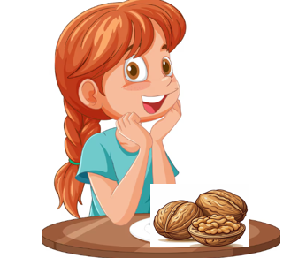
نمر الآن إلى الإنتاج الكتابي. سنكتب جملة نعبر بها عما يحبه وما لا يحبه الشخص.
اختــتام الحــصة
قراءة/ كتابة
معجم
افتتاح الحصة
....... ........ ........

Slide 30
لاحظوا الصورة، ما الذي تحبه البنت؟
اختــتام الحــصة
قراءة/ كتابة
معجم
افتتاح الحصة
....... ........ ........

Slide 31
أحسنتم، تحب البنت الجوز. اكتبوا الجملة على ألواحكم. سأمر لمساعدتكم.
اختــتام الحــصة
قراءة/ كتابة
معجم
افتتاح الحصة
....... ........ ........

Slide 32
ارفعوا ألواحكم. صححوا
اختــتام الحــصة
قراءة/ كتابة
معجم
افتتاح الحصة
تُـحِـبُّ ﭐلْـبِـنْـتُ ﭐلْـجَـوْزَ.

Slide 33
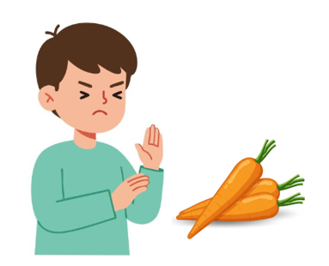
لاحظوا الصورة ما الذي لا يحبه الولد؟
اختــتام الحــصة
قراءة/ كتابة
معجم
افتتاح الحصة
... ....... ........ ........

Slide 34
أحسنتم، لا يحب الولد الجزر. اكتبوا الجملة على ألواحكم. سأمر لمساعدتكم.
اختــتام الحــصة
قراءة/ كتابة
معجم
افتتاح الحصة
... ....... ........ ........

Slide 35
صححوا في دفاتركم
اختــتام الحــصة
قراءة/ كتابة
معجم
افتتاح الحصة
لا يُـحِـبُّ ﭐلْـوَلَـدُ ﭐلْـجَـزَرَ.

Slide 36
وقت النجمة الآن. الفائز بنجمة المشاركة بهدوء : ....
اختــتام الحــصة
قراءة/ كتابة
معجم
افتتاح الحصة

Slide 37

استراحة قصيرة قبل أن نواصل. قفوا، سنقوم بحركات 
اختــتام الحــصة
قراءة/ كتابة
معجم
افتتاح الحصة

Slide 38
يشغل الأستاذ المتعلمين غير المعنيين بروائز المعجم والتحدث والطلاقة بنشاط كتابي

Slide 39
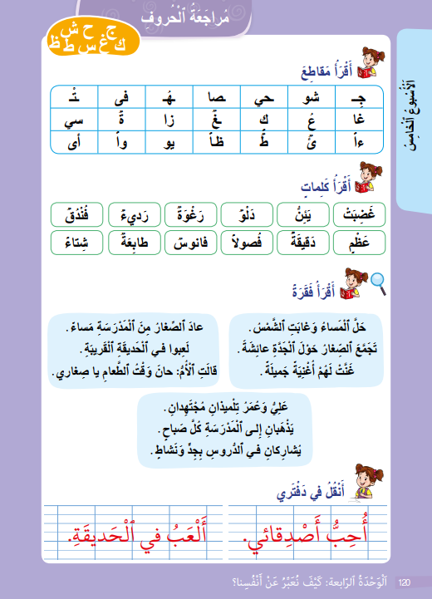
خذوا الكراسة ص 120.
اختــتام الحــصة
قراءة/ كتابة
معجم
افتتاح الحصة

Slide 40
انقلوا الجمل في دفاتركم.
اختــتام الحــصة
قراءة/ كتابة
معجم
افتتاح الحصة

Slide 41
من أنهى التمرين، ينقل الكلمات والفقرات في دفتر الواجبات المنزلية.
اختــتام الحــصة
قراءة/ كتابة
معجم
افتتاح الحصة

Slide 42
التقويم الفردي
2
65
التقويم الفردي الشفهي للمجموعة الأولى
تحدث: PO1 - PO2
معجم: V1
قراءة: LF1 - LF2

Slide 43
الكفايات المعنية بالتمرير الفردي
المشاركة في حوار بتوظيف الأفعال الكلامية المدرسة.
PO1
أخذ الكلمة لإنتاج نصوص شفهية بغرض السرد أو الوصف انطلاقا من مشاهد.
PO2
إنتاج مفردات من معجم المجالي انطلاقا من مشاهد.
V1
تسمية حروف وقراءة كلمات بدقة.
LF1
قراءة نص من حوالي 30 كلمة، مشكولاً شكلاً تاماً بدقة واسترسال.
LF2

Slide 44
- يتم تقويم المعجم والتحدث والقراءة طيلة أيام الأسبوع الخامس.
- يتم التمرير لعدد محدود من المتعلمين يوميا طيلة الأسبوع الخامس من المرحلة الرابعة حتى تتم تغطية جميع متعلمي القسم في نهاية الأسبوع.
- المجموعات الأولى المعنية بالاختبار تتضمن المتعلمين المتحكمين، ويتم تأجيل متعلمي الفئتين ب و ج إلى الأيام الأخيرة من الأسبوع ليستفيدوا أكثر من الدعم.
- - يتم تمرير روائز المعجم والتحدث والقراءة بالتتابع وبشكل فردي في جلسة واحدة مع كل تلميذ؛
- يتم إعداد جانب من الفصل الدراسي يخصص للتمرير الفردي؛
- الحرص على خلق بيئة آمنة لتمرير الروائز؛
- عدم وصل الحاسوب بشاشة العرض أثناء الروائز الفردية؛
- أثناء تمرير الروائز الفردية ينشغل باقي المتعلمين بنشاط قرائي أو كتابي.
موجهات عامة

Slide 45
رائز المعجم - رائز التحدث – رائز القراءة
تقويم فردي للمجموعة الأولى

Slide 46

رائز التحدث

Slide 47
- يمرر الرائز بشكل فردي، تلميذ تلو الآخر. في جلسة واحدة لكل متعلم تمرر فيها أيضا روائز المعجم والقراءة.
- تتم تهيئة المتعلمين عبر شرح المطلوب.
- يدخل المتعلم في حوار مع الأستاذ: الأستاذ يسأل والتلميذ يجيب؛
يطرح الأستاذ السؤال الأول، ينصت لإجابة التلميذ ثم يطرح السؤال الثاني وينصت لإجابة التلميذ وهكذا إلى أن ينهي طرح الأسئلة الأربعة؛
- إذا لم يجب المتعلم بعد 30 ثانية من طرح السؤال، يمر الأستاذ لطرح السؤال الموالي.
- يسجل الأستاذ النقطة التي حصل عليها التلميذ في الكفاية مباشرة على شبكة التفريغ.
- سلم التنقيط : انظر الجدول في الشريحة الموالية.
موجهات تمرير رائز التحدث (PO1)

Slide 48
سلم التنقيط :
التمرين | التصحيح | سلم التنقيط
ما هي اللعب التي لديك في المنزل؟ | يذكر المتعلم اللعب في جملة مفيدة: لدي ... أملك ... /عندي ... / لعبي هي ... | 2,5 ن إجابة تامة | 1ن إجابة صحيحة لكن غير تامة
أي لعبة تفضل من هذه اللعب؟ | يذكر المتعلم لعبة يفضلها من بين اللعب التي لديه في المنزل: أفضل .... / أحب .... اللعب التي أفضلها (أحبها) هي: .... | 2,5 ن إجابة تامة | 1ن إجابة صحيحة لكن غير تامة
ما هي لعبتك المفضلة عندما تلعب خارج المنزل، في ملعب أو في حديقة الألعاب؟ | أفضل (أحب) لعبة .... / أفضل (أحب) .... لعبتي المفضلة هي .... | 2,5 ن إجابة تامة | 1ن إجابة صحيحة لكن غير تامة
لماذا تحب ....؟ | يذكر المتعلم لماذا يحب اللعبة التي اختارها. أحب (أفضل) لعبة .... لأنها ... / لأنني .... | 2,5 ن إجابة تامة | 1ن إجابة صحيحة لكن غير تامة

Slide 49

سأطرح عليك أسئلة. أجب عن كل سؤال بجملة صحيحة وتامة.
ما هي اللعب التي لديك في المنزل؟ أي لعبة تفضل من هذه اللعب؟ ما هي لعبتك المفضلة عندما تلعب خارج المنزل، في ملعب أو في حديقة الألعاب؟ لماذا تحب ....؟

Slide 50
يسجل الأستاذ النقطة التي حصل عليها التلميذ في الكفاية، مباشرة بعد الإجابة، على شبكة التفريغ.

Slide 51
رائز التحدث

Slide 52
- يمرر رائز التحدث (PO2) مباشرة بعد رائز التحدث (PO1) في نفس الجلسة بشكل فردي، تلميذ تلو الآخر.
- تتم تهيئة المتعلمين عبر شرح المطلوب.
- يصف التلميذ شفهيا كل صورة بالإجابة عن سؤالين يطرحهما الأستاذ.
- إجابة المتعلم يجب أن تكون بجملة تامة باللغة العربية.
- يمنح الأستاذ للمتعلم 30 ثانية لملاحظة كل صورة جيدا قبل البدء في التحدث.
- يظهر الأستاذ الصورة الأولى ويطلب من التلميذ ملاحظتها، بعدها يطرح السؤال الأول وينصت للإجابة ثم يطرح السؤال الثاني وينصت للإجابة. يعيد الأستاذ نفس العملية مع الصورة الثانية.
- يضع الأستاذ النقطة التي حصل عليها التلميذ في الكفاية مباشرة بعد الإجابة.
- مؤشرات التحكم: إنتاج جملتين مفيدتين وتامتين باللغة العربية تصفان مضمون كل صورة.
موجهات تمرير رائز التحدث (PO2)

Slide 53
سلم التنقيط :
التمرين | التصحيح | سلم التنقيط
الصورة 1 أين يوجد الأصدقاء؟ ماذا يفعل كوكي؟ | يوجد الأصدقاء في الغابة (الحديقة). أو: الأصدقاء في الغابة (الحديقة). | 2,5 ن إجابة تامة | 1ن إجابة بكلمة
 | يتسلق كوكي الشجرة. أو: كوكي يتسلق الشجرة. | 2,5 ن إجابة تامة | 1ن إجابة بكلمة
الصورة 2 أين يوجد الأطفال؟ ماذا يفعل الأطفال؟ | يوجد الأطفال في الحديقة (في حديقة الألعاب / في الغابة) أو الأطفال في الحديقة. | 2,5 ن إجابة تامة | 1ن إجابة بكلمة
 | يلعب الأطفال لعبة الغميضة. الأطفال يلعبون الغميضة. الأطفال يلعبون في الحديقة. | 2,5 ن إجابة تامة | 1ن إجابة بكلمة

Slide 54

لاحظ الصورة جيدا ثم أجب عن كل سؤال أطرحه بجملة تامة.
أين يوجد الأصدقاء؟ ما يفعل كوكي؟

Slide 55

لاحظ الصورة جيدا ثم أجب عن كل سؤال أطرحه بجملة تامة.
أين توجد الأطفال؟ ماذا يفعل الأطفال؟

Slide 56
يسجل الأستاذ النقطة التي حصل عليها التلميذ في الكفاية، مباشرة بعد الإجابة، على شبكة التفريغ.

Slide 57
رائز المعجم

Slide 58
- يمرر الرائز بشكل فردي، تلميذ تلو الآخر، مباشرة بعد رائزي التحدث.
- تتم تهيئة المتعلمين عبر شرح المطلوب.
- يمنح الممرر للمتعلم 30 ثانية لملاحظة الصور الأربع قبل أن يبدأ الإجابة على الرائز.
- يجيب المتعلم على الرائز شفهيا بأن يشير إلى كل صورة ويذكر الكلمة الموافقة لها.
- يسجل الأستاذ النقطة التي حصل عليها التلميذ في الكفاية مباشرة على شبكة التفريغ.
- سلم التنقيط: انظر الجدول في الشريحة الموالية.
موجهات تمرير رائز المعجم

Slide 59
سلم التنقيط :
التمرين | التصحيح | سلم التنقيط
الصورة 1 | دمية | 2,5 ن
الصورة 2 | لعبة الأرجوحة (أو أرجوحة) | 2,5 ن
الصورة 3 | يختبئ | 2,5 ن
الصورة 4 | جرح | 2,5 ن

Slide 60




لاحظ الصور جيدا. أشر إلى كل صورة واذكر الكلمة الموافقة لها.

Slide 61
يسجل الأستاذ النقطة التي حصل عليها التلميذ في الكفاية، مباشرة بعد الإجابة، على شبكة التفريغ.

Slide 62
رائز القراءة

Slide 63
- يمرر الرائز بشكل فردي، تلميذ تلو الآخر، مباشرة بعد روائز التحدث والمعجم.
- يبدأ التلميذ بتسمية الحروف أو نطق صوتها (16 حرفا).
- بعد قراءة الحروف يمر التلميذ مباشرة لقراءة الكلمات (7كلمات). كل كلمة مقروءة بشكل صحيح تمنح التلميذ نقطة. التلميذ الذي يقرأ الكلمة مقطعا مقطعا ثم يعيد قراءة الكلمة مرة واحدة تعتبر قراءته صحيحة.
- أثناء قراءة المتعلم يحسب الأستاذ(ة) عدد الكلمات المقروءة بشكل صحيح.
- يسجل الأستاذ النقطة التي حصل عليها التلميذ في الكفاية مباشرة على شبكة التفريغ.
- سلم التنقيط: انظر الجدول في الشريحة الموالية.
موجهات تمرير رائز القراءة

Slide 64

سلم التنقيط :
التمرين | التصحيح | سلم التنقيط
قراءة الحروف | تسمية الحروف | • قراءة جميع الحروف بشكل صحيح: 3 ن • قراءة من 10 إلى 15 حرف: 2 ن • قراءة من 4 إلى 9 حروف: 1 ن • أقل من 4 حروف صحيحة: 0 ن
قراءة الكلمات | أكلتُ – نايٌ - جروٌ نظيفٌ - حِذاءٌ ثعبانٌ - وسادَةٌ | 1 ن x 7 (نقطة لكل كلمة صحيحة)

Slide 65
اقرأ :
ص | ج | ي | ت | ف
ش | ز | ث | و | ح
ء | ظ | ب | ض | ز | غ

Slide 66
اقرأ :
نَظيف | جَرْو | ناي | أَكَلَتْ
وِسادَة | ثُعْبان | حِذاء

Slide 67
يسجل الأستاذ النقطة التي حصل عليها التلميذ في الكفاية، مباشرة بعد الإجابة، على شبكة التفريغ.

Slide 68
رائز القراءة

Slide 69
- يمرر الرائز بشكل فردي، تلميذ تلو الآخر، مباشرة بعد روائز التحدث والمعجم وقراءة الحروف والكلمات.
- يمنح الممرر للمتعلم 30 ثانية لملاحظة الجمل وقراءتها قراءة صامتة قبل أن يبدأ الرائز.
- يحصل المتعلم على النقطة الكاملة إذا قرأ الجمل بدقة (دون أخطاء) وباسترسال (عدم التوقف بين الكلمات).
- أثناء قراءة المتعلم يحسب الأستاذ(ة) عدد الأخطاء المرتكبة.
- يسجل الأستاذ النقطة التي حصل عليها التلميذ في الكفاية مباشرة على شبكة التفريغ.
- سلم التنقيط: انظر الجدول في الشريحة الموالية.
موجهات تمرير رائز القراءة

Slide 70
سلم التنقيط :
التمرين | التصحيح | سلم التنقيط
الجملة الأولى | مِحْفَظَتي جَميلَةٌ. | 0,5 ن عن كلمة كلمة مقروءة بشكل صحيح + 1ن عن الاسترسال
الجملة الثانية | يَلْبَسُ أَحْمَدُ مِعْطَفاً. | 1ن عن كلمة كلمة مقروءة بشكل صحيح + 1ن عن الاسترسال
الجملة الثالثة | تَرْسُمُ مَرْيَمُ وَرْدَةً. | 1ن عن كلمة كلمة مقروءة بشكل صحيح + 1ن عن الاسترسال

Slide 71
اقرأ :
مِحْـفَـظَـتي جَميلَة.
يَلْـبَـسُ أَحْمَدُ مِعْـطَـفاً.
تَرْسُـمُ مَرْيَـمُ وَرْدَةً.

Slide 72
يسجل الأستاذ النقطة التي حصل عليها التلميذ في الكفاية، مباشرة بعد الإجابة، على شبكة التفريغ.

Slide 73


Slide 74

الفائزون بنجمة الهدوء هم:
اختــتام الحــصة
تقويم الطلاقة والتحدث
افتتاح الحصة

Slide 75

اختــتام الحــصة
5
اختــتام الحــصة
واجباتكم المنزلية

Slide 76

في البيت، اقرؤوا المقاطع والكلمات والفقرات على الكراسة ص 120.
اختــتام الحــصة
قراءة/ كتابة
استـماع وتحدث
افتتاح الحصة

